Slide 1

PROYECTO “RendiBus”
PRESENTACIÓN CAPSTONE

Slide 2
PROYECTO “RendiBus”
David Cuevas S.
Team Leader
Arquitecto
Analista de sistema
INTEGRANTES DEL PROYECTO
Jose Quiroz G.
Diseñador UX-UI
Desarrollador/Programador
Alexis Vidal M.
QA/Tester
DBA
DevOps

Slide 3
PROYECTO “RendiBus”
DESCRIPCIÓN DEL PROYECTO
Situación Actual
La empresa de transporte de buses interurbanos no tiene un sistema automatizado de registro de la recaudación de las tripulaciones de sus unidades siendo que ellos además ganan comisiones por producción.
Esto no permite que las planillas de recaudación que son manuales, se ingresen de manera digitalizada, lo cual no es óptimo para el seguimiento de recaudación y reportería de la organización
Propuesta de solución
Como equipo se ideó el desarrollo y diseño de un software web responsivo, el cual cumple la función de digitalizar y gestionar automáticamente las planillas de recaudación entregadas por los tripulantes de cada unidad de transporte a través de la utilización de técnicas de inteligencia artificial, de forma que podamos reconocer, registrar y procesar cada dato de manera rápida, reduciendo errores y optimizando errores.

Slide 4
PROYECTO “RendiBus”
Objetivo General
El presente proyecto consiste en el diseño y desarrollo de un software web responsivo, con acceso desde dispositivos móviles, para la empresa de transporte de buses interurbanos. Su función principal será la digitalización y gestión automática de las planillas de recaudación entregadas por los tripulantes de cada unidad de transporte. A través de técnicas de inteligencia artificial (IA), el sistema permitirá reconocer, registrar y procesar los datos de ingresos de manera rápida y segura, reduciendo errores humanos y optimizando tiempos de gestión.
La plataforma incluirá un módulo de reportería, que entregará información personalizada tanto a la empresa como a los tripulantes. Para la organización, el sistema generará indicadores de ingresos, control de producción y estadísticas de desempeño; mientras que para los tripulantes permitirá visualizar su producción y calcular sus comisiones en tiempo real, lo que fomenta la transparencia y la motivación laboral.
Objetivos Específicos
Diseñar e implementar un software web responsivo que procese planillas de recaudación de tripulantes.
Diseñar y administrar una base de datos centralizada para almacenar la información registrada.
Generar reportes de ingresos y comisiones en tiempo real para la empresa y tripulantes.
Desarrollar dashboards interactivos que permitan visualizar métricas de producción y gastos por trabajador, ruta y bus.
Permitir la exportación de reportes en formatos Excel y PDF para uso de remuneraciones y jefaturas.
Desplegar el sistema en un entorno en la nube que garantice disponibilidad y escalabilidad.

Slide 5
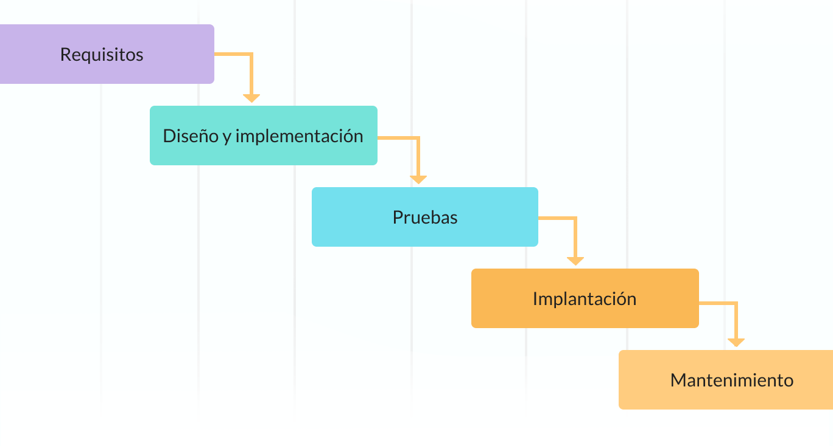
PROYECTO “RendiBus”
Metodología a utilizar
Se utilizará la metodología cascada ya que el proyecto se enfocará en una estructura secuencial y lineal donde cada fase del proyecto debe completarse antes de pasar a la siguiente.
Etapas del proyecto:
Levantamiento de requerimientos y análisis.
Diseño de interfaz y base de datos.
Desarrollo de módulos principales.
Integración de IA para procesamiento automático.
Pruebas funcionales.
Implementación y documentación final.

Slide 6
PROYECTO “RendiBus”
Cronograma para el desarrollo del proyecto
Actividad | Fase 1 |  |  |  | Fase 2 |  |  |  |  |  |  |  |  |  |  |  | Fase 3
 | S 1 | S 2 | S 3 | S 4 | S 5 | S 6 | S 7 | S 8 | S 9 | S 10 | S 11 | S 12 | S 13 | S 14 | S 15 | S 16 |  | S 17 | S 18
Kickoff y Planificación inicial
Levantamiento de requerimientos
Mockups y prototipo navegable
Modelo de datos y diccionario
Desarrollo Backend (API REST)
Desarrollo Frontend (Web)
Dashboards y visualización BI
Exportación Excel / PDF / comprobantes
Pruebas unitarias e integración (inicial)
Infraestructura / preparación despliegue (staging)
Documentación técnica (borrador)
Buffer / ajustes intermedios

Slide 7
PROYECTO “RendiBus”
Cronograma para el desarrollo del proyecto
Actividad | Fase 1 |  |  |  | Fase 2 |  |  |  |  |  |  |  |  |  |  |  | Fase 3
 | S 1 | S 2 | S 3 | S 4 | S 5 | S 6 | S 7 | S 8 | S 9 | S 10 | S 11 | S 12 | S 13 | S 14 | S 15 | S 16 |  | S 17 | S 18
Pruebas de aceptación (UAT) con usuario
Despliegue en producción
Documentación final y manual usuario
Capacitación y transferencia a la empresa
Informe final, video demo y presentación
Cierre, ajustes finales y entrega

